Slide 1
Arquitetura de Software
Definições, Conceitos, o Papel do Arquiteto de Software

Slide 2
Concepção do termo “Arquitetura de Software”
NATO Conf. (1969), Ian Sharp – “I think that we have something in addition to software engineering: something that we have talked about in small ways but which should be brought out into the open and have attention focused on it. This is the subject of software architecture.”

Slide 3
Pioneiros
Edsger Dijkstra
The Structure of “THE” – Multiprogramming System. Commun. ACM (1968)
David Parnas
“A Technique for Software Module Specification with Examples”, Communications of the ACM, 15, (5), May 1972, pp. 330-336.

Slide 4
Por que Arquitetura de Software?
Conceito provado na prática, no desenvolvimento de grandes sistemas de software
“As the size of software systems increases, the algorithms and data structures of the computation no longer constitute the major design problems”. (David Garlan and Mary Shaw, 1994)

Slide 5
Por que Arquitetura de Software?
“Without an architecture that is appropriate for the problem being solved the project will fail” (Clements et al., 2001)
“Having an architecture allows the development of systems that are better and more resilient to change when compared to systems developed without a clear architectural definition.” (Booch, 2007)

Slide 6
Por que Arquitetura de Software?
“Software architecture is the development product that gives the highest return on investment with respect to quality, schedule, and cost. Getting it right sets the stage for everything to come - the system's development, integration, testing, and modification. Getting it wrong means that the fabric of the system is wrong, and it cannot be fixed” (Bass et al 2003).

Slide 7
Por que Arquitetura de Software?
“For nearly all systems, extra-functional properties (quality attributes or engineering goals) such as performance, reliability, security, or modifiability are as important as making sure that the software computes the correct answer” (Clements et al., 2001)
Ex: Se você precisa de alto desempenho, então você precisa identificar os potenciais gargalos de desempenho de um sistema

Slide 8
Definições de Arquitetura de Software
“Software architecture is the fundamental organization of a system, embodied in its components, their relationships to each other and the environment, and the principles governing its design and evolution” (ANSI/IEEE, 2000)
“A collection of software and system components, connections, and constraints” (Boehm et al., 1995)

Slide 9
Definições de Arquitetura de Software
Clements et al., 1997: “The software architecture of a system is the structure or structures of the system, which comprise software components, the externally visible properties of those components, and the relationships among them”
Bass et al., 2003: “An architecture is the result of a set of business and technical decisions”

Slide 10
Alguns conceitos
Every interesting software-intensive system has an architecture
O foco da arquitetura são decisões significativas de design de software, que têm grande impacto na robustez do software
A Arquitetura estabelece um contexto para design e implementação

Slide 11
Alguns conceitos
Arquitetura define os principais componentes de um sistema
Arquitetura define a relação e a interação entre os componentes
Arquitetura de software é algo extremamente complexo para ser descrito em uma única dimensão (visão).

Slide 12
Importância da Arquitetura de Software
Communication among stakeholders
Early design decisions
Sem uma arquitetura bem definida, é difícil entender grandes sistemas de maneira suficiente para fazer as decisões influenciarem a qualidade e a usabilidade

Slide 13
Importância da Arquitetura de Software
Aproximadamente 80% do desenvolvimento de software é relativo a manutenções, evoluções e mudanças
Deciding when changes are essential, determining which change paths have the least risk, assessing the consequences of proposed changes, and behaviors of system software elements

Slide 14
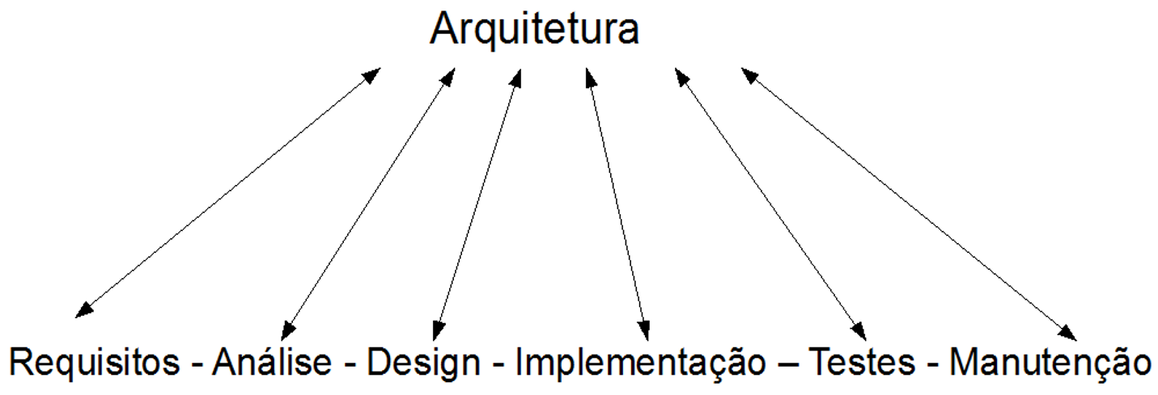
Onde fica a arquitetura do software no ciclo de vida?

Slide 15
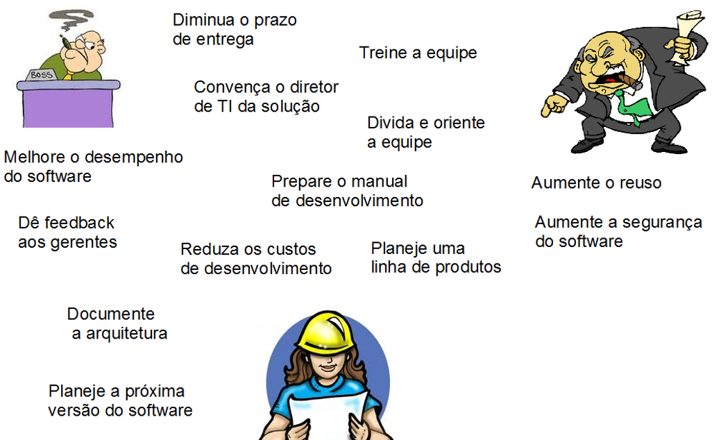
O que faz o arquiteto de software?

Slide 16
O arquiteto de software no ciclo de vida
O arquiteto de software tem grande influência em todas as fases do ciclo de vida do software
“The life of a software architect is a long and rapid succession of suboptimal design decisions taken partly in the dark” - Kruchten

Slide 17
Requisitos de um arquiteto de software
O arquiteto de software é responsável por entender e gerenciar os requisitos não-funcionais
O arquiteto de software revisa e aprova os requisitos em nível de sistema e o design feito pela equipe de desenvolvimento
O arquiteto de software dá suporte na formulação de requisitos

Slide 18
Análise de Riscos
Provê a gerência e demais stakeholders com informação sobre os riscos técnicos do software
Elabora um plano de redução de riscos
O arquiteto deve ser capaz de entender o impacto que as mudanças terão sobre o software

Slide 19
Design
Projeto da estrutura geral do software assim como os componentes críticos, interfaces, e políticas de desenvolvimento
Conjunto de diretivas para a equipe de desenvolvimento, assim como guias de estilo de codificação
Autoridade final em problemas e decisões como estilo de design e desenvolvimento

Slide 20
Revisões
O arquiteto de software revisa e aprova os vários deliverables do projeto:
Design de subsistemas
Definição de documentos de interfaces e guias de codificação
O arquiteto de software revisa e aprova toda a documentação gerada

Slide 21
Mentoring
Since the software architect is an expert developer and designer it is critical to share this knowledge and experience with other team members
This can be done in a number of different ways, including developing and teaching classes, individual help sessions, and seminars
An occasional programming session

Slide 22
Implementação
A implementação pode ser feita pelo arquiteto em projetos pequenos
O arquiteto pode ser envolvido nos protótipos iniciais
Em grandes projetos existem muitas decisões a serem tomadas
O arquiteto não tem tempo para implementar o software!!

Slide 23
Líder de equipe
O arquiteto de software é líder de um projeto, ou parte dos líderes
Em grandes projetos, o arquiteto de software pode ter uma equipe de suporte, ou participar de uma equipe de arquitetura
O arquiteto de software precisa liderar as equipes e mantê-los focados em solucionar os riscos do projeto

Slide 24
Skills, background, attributes
Grande experiência em projeto e desenvolvimento de software
Liderança técnica é chave para tomar decisões efetivas
O arquiteto de software deve ser reconhecido como um líder técnico
Os desenvolvedores devem ser convencidos que as decisões tomadas pelo arquiteto são boas

Slide 25
Skills, background, attributes
Facilidade de trabalhar em equipe é essencial
Habilidades de comunicação são vitais para o trabalho do arquiteto
O arquiteto deve ser capaz de tomar a decisão final quando há algum desacordo técnico dentro da equipe de desenvolvimento

Slide 26
Skills, background, attributes
O arquiteto de software deve ter a habilidade de fazer seleções de tecnologias que facilitem o desenvolvimento
O arquiteto de software deve evitar a tendência de escolher uma tecnologia por moda
O arquiteto de software deve tomar cuidado com líderes técnicos que querem impor uma determinada tecnologia

Slide 27
O que faz o arquiteto de software?
Define a arquitetura do software
Mantém a integridade da arquitetura do software através de revisões
Apresenta a arquitetura para os diversos stakeholders, em diferentes níveis de abstração
Identifica e analisa os ricos do projeto

Slide 28
O que faz o arquiteto de software?
Participa do planejamento do projeto
Resolve problemas além da arquitetura do software se necessário
Ajuda a equipe de marketing na definição de produtos futuros
Trabalha ativamente com as equipes de design, implementação e integração

Slide 29
Agradecimentos
Agradeço ao professor Michel Soares da Universidade Federal do Sergipe pelo material disponibilizado.
Referências:
http://www.sei.cmu.edu/architecture/
http://www.gaudisite.nl/
http://handbookofsoftwarearchitecture.com

